Slide 1

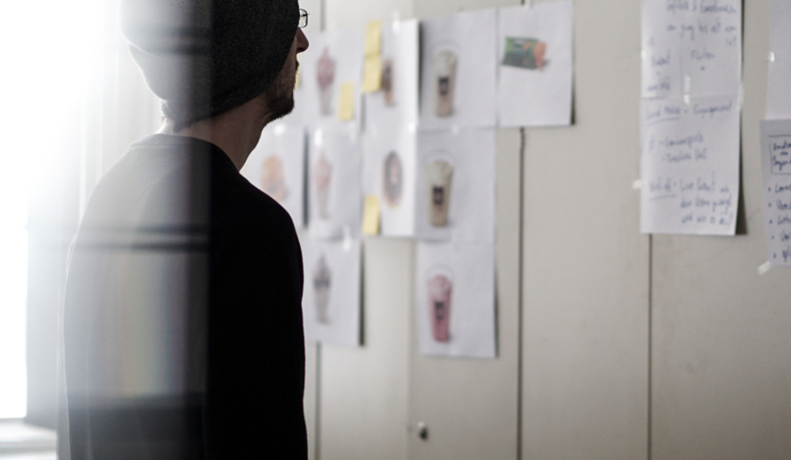
Aandachtsmuur
1 Koningen 17:12
Maar de vrouw antwoordde: ‘Ik heb helemaal niets meer in huis. Alleen nog wat meel in een pot, en een restje olijfolie in een kruik. Ik heb een paar takken bij elkaar gezocht voor een vuur. Nu kan ik nog net iets te eten maken voor mij en mijn zoon. Maar als dat op is, zullen we doodgaan van de honger. Dat is zo zeker als de Heer, uw God leeft!’
Opdracht:
Nodig
Een doek, plank of groot papier
Post-its of kaartjes
Plakband of spelden of punaises
Pennen/stiften
Kranten en tijdschriften, scharen en lijm
Uitleg activiteit
Schrijf op de post-its namen van mensen die jij kent die het moeilijk hebben (armoede/tekort). Misschien ken je iemand dichtbij, of ver weg. Je kunt de (voor)naam noteren, maar je kunt ook volstaan met algemenere termen zoals ‘buurvrouw’ of ‘oom’ of je vouwt je kaartje dubbel.
Knip afbeeldingen uit de kranten/tijdschriften die te maken hebben met nood/armoede of verschil tussen arme en rijk en die jou raken. Plak deze op.
Om door te praten:
Wat zou jij doen als je geen geld had om eten/drinken te kopen?
Wat zou je zelf kunnen doen aan de nood in de wereld?

